Slide 1

ХІМІЧНА ВЗАЄМОДІЯ ЛІКАРСЬКИХ ЗАСОБІВ
Вінницький національний медичний університет імені М.І. Пирогова
Вибіркова дисципліна за спеціалізацією
Кафедра фармацевтичної хімії
https://www.vnmu.edu.ua/кафедра фармацевтичної хімії

Slide 2
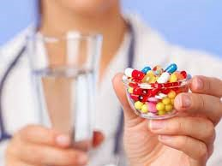
Хімічна взаємодія лікарських засобів– дуже цікава та корисна дисципліна.
При одночасному призначенні декількох лікарських засобів можлива їх взаємодія між собою, що може призводити до зміни вираженності і характеру основного ефекту, його тривалості, а також до посилення або ослаблення побічних і токсичних впливів деяких препаратів,
або ж до повної
втрати їх фармакологічної
активності.

Slide 3

В рамках вивчення дисципліни, кожен студент дізнається:
які ліки не можна приймати одночасно і чому;
як правильно вживати ліки при одночасному прийомі;
як зміниться ефективність ЛЗ за умов впливу продуктів харчування;
та ще багато чого цікавого…..

Slide 4

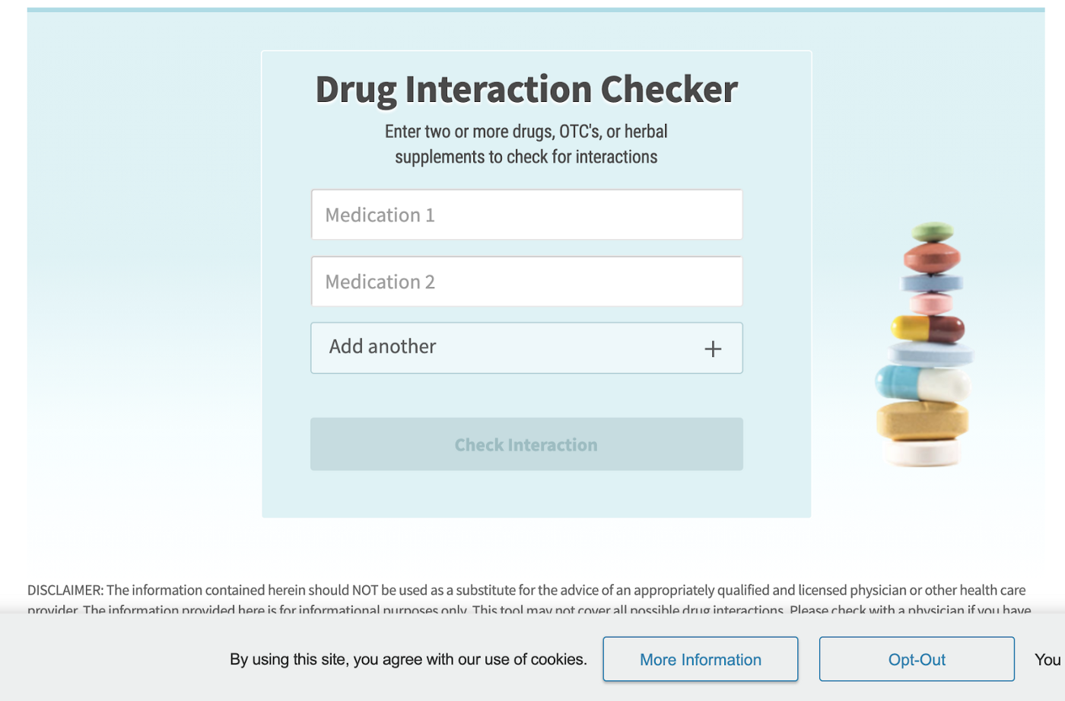
А також навчимось працювати з електронними ресурсами, за допомогою яких можна визначити, чи взаємодіють ті чи інші ліки або речовини, які входять у їх склад, між собою та як правильно поєднувати ліки!!!

Slide 5


Дисципліна “Хімічна взаємодія ЛЗ” стане не раз в нагоді в майбутній професійній діяльності
А ще буде корисною і для кожного особисто!

Slide 6
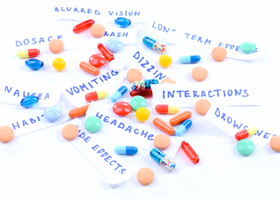
Чекаємо на практичних заняттях!
Буде цікаво!

